Slide 1


Préparation médecine
Dossier d’inscription
Notre Dame de Mongré / session 2025-2026

Slide 2
Madame, Monsieur,
Cher(e) élève,
Depuis plusieurs années, notre établissement accompagne les lycéens souhaitant s’orienter vers les études de santé en leur proposant une préparation à la première année du Parcours Accès Spécifique Santé (PASS).
En effet, un grand nombre de nos élèves ambitionnent de se diriger vers les métiers médicaux. Mais même pour les plus motivés et les meilleurs profils, cette première année d’études supérieures représente un véritable défi : rythme soutenu, nouvelles matières, volume important de connaissances à assimiler rapidement, méthodes d’évaluation très différentes de celles du lycée… sans oublier la pression du concours.
Pour leur permettre d’aborder cette année charnière dans les meilleures conditions, nous proposons une préparation spécifique dès l’année de Terminale. L’objectif ? Prendre de l’avance, se familiariser avec les attendus du PASS, et se préparer sereinement. Cette préparation débute au mois d’octobre.
Le présent dossier vous permettra de mieux comprendre le fonctionnement et les objectifs de ce dispositif.
Nous restons bien entendu à votre disposition pour toute question complémentaire.
Jean-François Barbin Gaëlle Meziani
Chef d’établissement Coordinatrice des préparations Post-Bac
Pour toute information complémentaire,
vous pouvez contacter
Gaëlle Meziani au 04 69 17 50 11
gaelle.meziani@mongre.org
Messagerie Ecole Directe

Slide 3

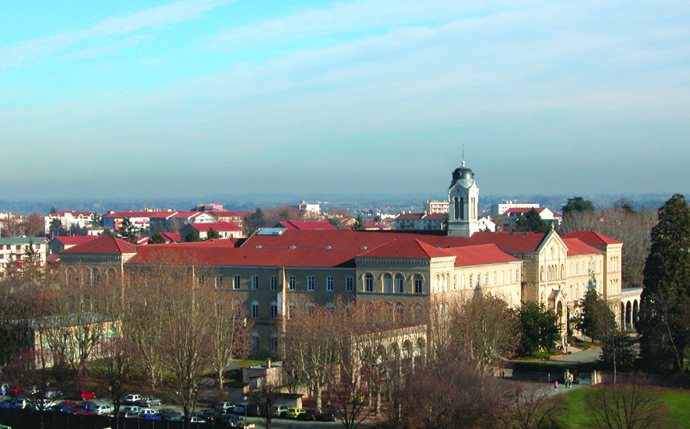

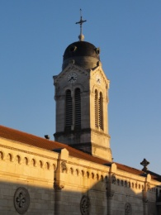


PREPARATION MEDECINE
Présentation
Les objectifs et l’organisation
Nous proposons une formation intensive de 32 heures de cours, spécifiquement conçue pour préparer les élèves aux enseignements du premier semestre du PASS.
Les contenus pédagogiques sont alignés sur les matières clés de cette première année de santé afin de permettre une première immersion et une prise d’avance sur les notions fondamentales.
Matières abordées
-Chimie organique et chimie physique
-Initiation à la connaissance du médicament
-Biophysique, optique géométrique, physique, radioactivité
-Dynamique des fluides et biostatistiques
-Génétique
-Biochimie
-Anatomie, embryologie
-Transcription / traduction
Le calendrier
8 séances sur l’année: 08/10, 05/11, 19/11, 03/12, 14/01, 03/02, 04/03, 18/03
Le volume horaire de la préparation est donc de 32h de cours intensifs.

Slide 4
PREPARATION MEDECINE
Tarifs et modalités d’inscription
Nombre d’heures au total : 32h de cours
- 8 modules de 4h sur les mercredis après-midi.
Coût : 289€
Des supports pédagogiques seront distribués à chaque élève au cours de la formation. Cela leur permettra de conserver une trace écrite du stage intensif et de pouvoir réutiliser ces documents lors de leur 1er semestre.
Attention :
L’inscription en 1ère année de médecine reste de la responsabilité des familles qui utilise le site ParcourSup.

Slide 5
PREPARATION MEDECINE
Bulletin d’inscription session 2025-2026
Pour une meilleure organisation, merci de retourner le bulletin d’inscription
à Gaëlle Meziani
gaelle.meziani@mongre.org/Messagerie Ecole Directe
Nom : Classe:
Prénom : Adresse mail:
  Confirme l’inscription à la préparation médecine d’un montant de 289 euros.
  Verse ce jour des arrhes de 100 euros. Le solde sera prélevé les mois suivants.
Pour information, les modules débuteront à 13h00 le mercredi.
L’élève inscrit s’engage à suivre l’intégralité des modules. Toute interruption de la préparation ne donnera pas lieu à remboursement.
Date : Signature des parents :

